Slide 1
Mathematik 9 Abels

Slide 2


Löse durch Einsetzen:
$$3x+y=5$$
$$2x+y=4$$

Slide 3
Wie kann ich ein LGS durch
Addieren lösen?

Slide 4
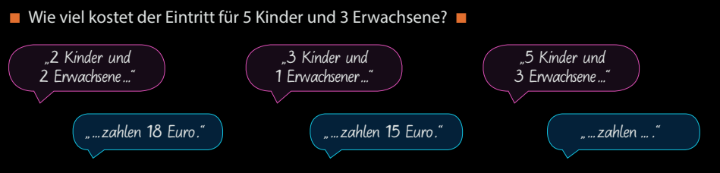
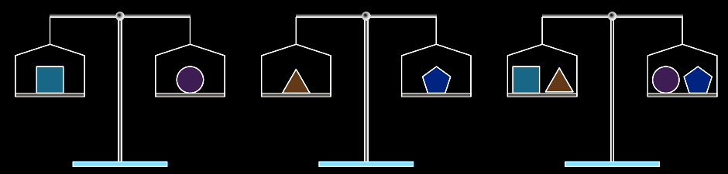

Slide 5











Additionsverfahren
Beide Gleichungen mit Zahlen multiplizieren, sodass vor der gleichen Variable Gegenzahlen stehen.
Die Gleichungen addieren.
Die neue Gleichung lösen.
Die Lösung in eine der Ausgangsgleichungen einsetzen.
Die erhaltene Gleichung lösen.
Die Lösungsmenge notieren.
$$3x+2y=12$$
$$|⋅3$$
$$2x+3y=13$$
$$|⋅(−2)$$
$$9x+6y=36$$
$$−4x−6y=−26$$
$$5x=10$$
$$x=2$$
$$3⋅\left(2\right)+2y=12$$
$$y=3$$
$$L=\{\left(2 | 3\right)\}$$

Slide 6






Additionsverfahren
Beide Gleichungen mit Zahlen multiplizieren, sodass vor der gleichen Variable Gegenzahlen stehen.
Die Gleichungen addieren.
Die neue Gleichung lösen.
Die Lösung in eine der Ausgangsgleichungen einsetzen.
Die erhaltene Gleichung lösen.
Die Lösungsmenge notieren.
$$3x+2y=12$$
$$|⋅3$$
$$2x+3y=13$$
$$|⋅(−2)$$
$$9x+6y=36$$
$$−4x−6y=−26$$
$$5x=10$$
$$x=2$$
$$3⋅\left(2\right)+2y=12$$
$$y=3$$
$$L=\{\left(2 | 3\right)\}$$

Slide 7






Additionsverfahren
Beide Gleichungen mit Zahlen multiplizieren, sodass vor der gleichen Variable Gegenzahlen stehen.
Die Gleichungen addieren.
Die neue Gleichung lösen.
Die Lösung in eine der Ausgangsgleichungen einsetzen.
Die erhaltene Gleichung lösen.
Die Lösungsmenge notieren.
$$3x+2y=12$$
$$|⋅3$$
$$2x+3y=13$$
$$|⋅(−2)$$
$$9x+6y=36$$
$$−4x−6y=−26$$
$$0$$
$$5x=10$$
$$x=2$$
$$3⋅\left(2\right)+2y=12$$
$$y=3$$
$$L=\{\left(2 | 3\right)\}$$

Slide 8



Additionsverfahren
Beide Gleichungen mit Zahlen multiplizieren, sodass vor der gleichen Variable Gegenzahlen stehen.
Die Gleichungen addieren.
Die neue Gleichung lösen.
Die Lösung in eine der Ausgangsgleichungen einsetzen.
Die erhaltene Gleichung lösen.
Die Lösungsmenge notieren.
$$3x+2y=12$$
$$|⋅3$$
$$2x+3y=13$$
$$|⋅(−2)$$
$$9x+6y=36$$
$$−4x−6y=−26$$
$$5x=10$$
$$:5$$
$$x=2$$
$$3⋅\left(2\right)+2y=12$$
$$y=3$$
$$L=\{\left(2 | 3\right)\}$$

Slide 9


Additionsverfahren
Beide Gleichungen mit Zahlen multiplizieren, sodass vor der gleichen Variable Gegenzahlen stehen.
Die Gleichungen addieren.
Die neue Gleichung lösen.
Die Lösung in eine der Ausgangsgleichungen einsetzen.
Die erhaltene Gleichung lösen.
Die Lösungsmenge notieren.
$$3x+2y=12$$
$$|⋅3$$
$$2x+3y=13$$
$$|⋅(−2)$$
$$9x+6y=36$$
$$−4x−6y=−26$$
$$5x=10$$
$$x=2$$
$$3⋅\left(2\right)+2y=12$$
$$y=3$$
$$L=\{\left(2 | 3\right)\}$$

Slide 10



Additionsverfahren
Beide Gleichungen mit Zahlen multiplizieren, sodass vor der gleichen Variable Gegenzahlen stehen.
Die Gleichungen addieren.
Die neue Gleichung lösen.
Die Lösung in eine der Ausgangsgleichungen einsetzen.
Die erhaltene Gleichung lösen.
Die Lösungsmenge notieren.
$$3x+2y=12$$
$$|⋅3$$
$$2x+3y=13$$
$$|⋅(−2)$$
$$9x+6y=36$$
$$−4x−6y=−26$$
$$5x=10$$
$$x=2$$
$$3⋅\left(2\right)+2y=12$$
$$|−6 |:2$$
$$y=3$$
$$L=\{\left(2 | 3\right)\}$$

Slide 11


Additionsverfahren
Beide Gleichungen mit Zahlen multiplizieren, sodass vor der gleichen Variable Gegenzahlen stehen.
Die Gleichungen addieren.
Die neue Gleichung lösen.
Die Lösung in eine der Ausgangsgleichungen einsetzen.
Die erhaltene Gleichung lösen.
Die Lösungsmenge notieren.
$$3x+2y=12$$
$$|⋅3$$
$$2x+3y=13$$
$$|⋅(−2)$$
$$9x+6y=36$$
$$−4x−6y=−26$$
$$5x=10$$
$$x=2$$
$$3⋅\left(2\right)+2y=12$$
$$y=3$$
$$L=\{\left(2 | 3\right)\}$$

Slide 12

Additionsverfahren
Beide Gleichungen mit Zahlen multiplizieren, sodass vor der gleichen Variable Gegenzahlen stehen.
Die Gleichungen addieren.
Die neue Gleichung lösen.
Die Lösung in eine der Ausgangsgleichungen einsetzen.
Die erhaltene Gleichung lösen.
Die Lösungsmenge notieren.
$$3x+2y=12$$
$$|⋅3$$
$$2x+3y=13$$
$$|⋅(−2)$$
$$9x+6y=36$$
$$−4x−6y=−26$$
$$5x=10$$
$$x=2$$
$$3⋅\left(2\right)+2y=12$$
$$y=3$$
$$L=\{\left(2 | 3\right)\}$$

Slide 13
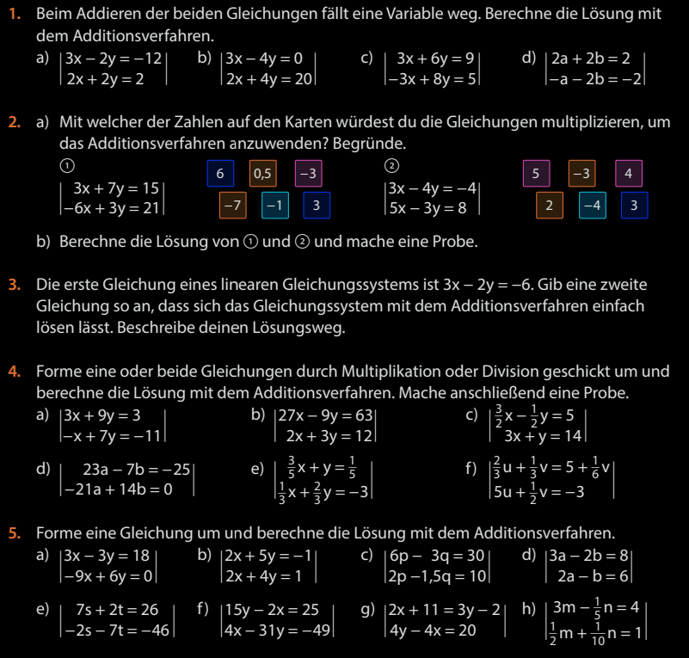
Fun22

Slide 14
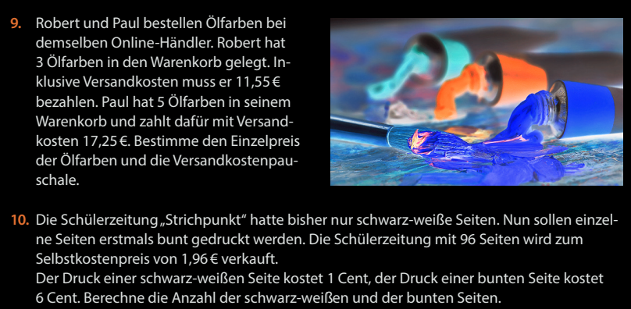
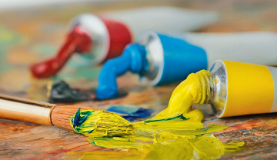
Fun23

